Slide 1
数据结构与算法
刷完第一次，开始第二次
丁家恳
20200116-20190127

Slide 2
前言
放假10天，一旦放开玩就回不来了，还好回来了。看来每周两次的ppt实在是太少了，决定每两天交一次总结ppt，ppt不求多，但求频率、效率、质量。
刷完第一遍视频的感觉：北京大学版（张铭）本课程有深而广的大纲，适合建立学习的主干，但是具体的、细节的讲解体验较差。现在配合数据结构ppt和另一门mooc课程（武汉大学李春葆版）食用，感觉良好。因为感觉良好学习节奏我觉得可以加快，在两三天内将可以对具体的、细节的知识进行一遍覆盖。
出现的问题：看视频的时候手部不能很好地调动起来，考虑到本人买了一个平板，以后看课程时将会同步使用平板对课程知识进行概括、勾画。以后的ppt将会以“手写笔记+具体代码实现”构成，视频的观看次数根据掌握程度可以减少（自觉）。

Slide 3
真正的前言：
本周进行数据结构与算法的绪论总结。总结方法为给出手写笔记，较为匆忙所以具体的代码实现将空缺。

Slide 4
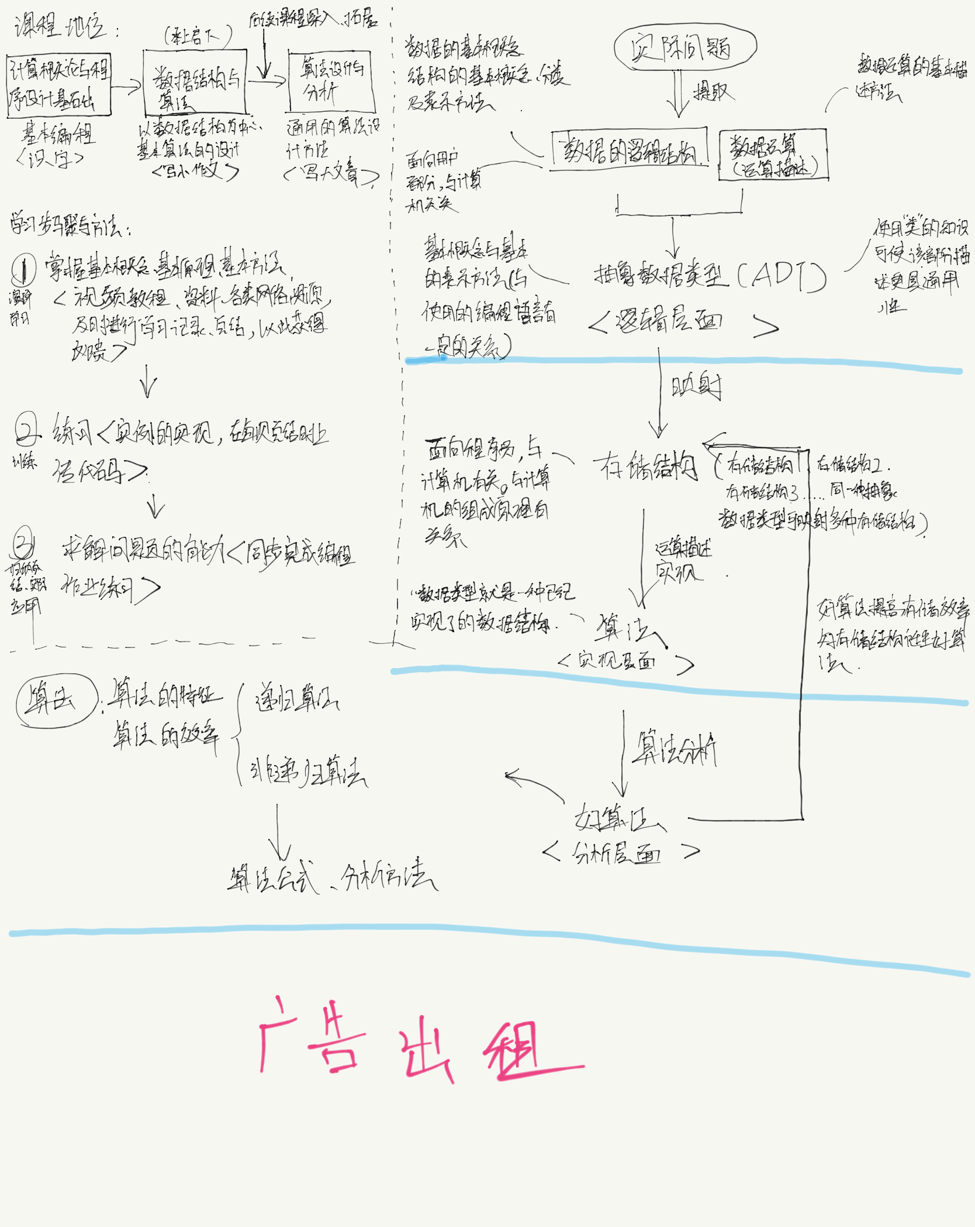

Slide 5
结语
手写笔记感觉不错，但是就不适合将具体的知识内容写进去了

